Slide 1

Presentación de fonética
5.2

Slide 2
Día 1
Notes:
Diga: ¡Hola, lectores! Hoy vamos a repasar sonidos iniciales y leer y escribir palabras.
Avance a la siguiente diapositiva.

Slide 3

1. Conciencia fonémica
Notes:
Avance a la diapositiva 4.

Slide 4
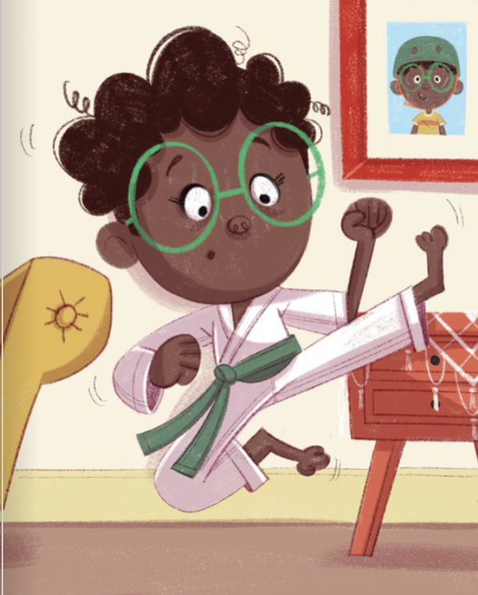

Notes:
A. Combinar sílabas en palabras
Diga: Vamos a combinar sílabas para formar palabras.
Modele: Por ejemplo ka - ra - te, karate. ¿Qué palabra formamos con ka - ra - te? (ka - ra - te, karate)
B. Segmentar palabras en sílabas y fonemas
Diga: Ahora vamos a separar palabras en sílabas y después cada sílaba en fonemas.
Docente y estudiantes practican: ¿Cuáles son las partes de karate?
Docente Estudiantes
1. karate karate, ka - ra - te
2. ka ka, /k/ /a/
3. ra ra, /r/ /a/
4. te te, /t/ /e/
Avance a la siguiente diapositiva.

Slide 5
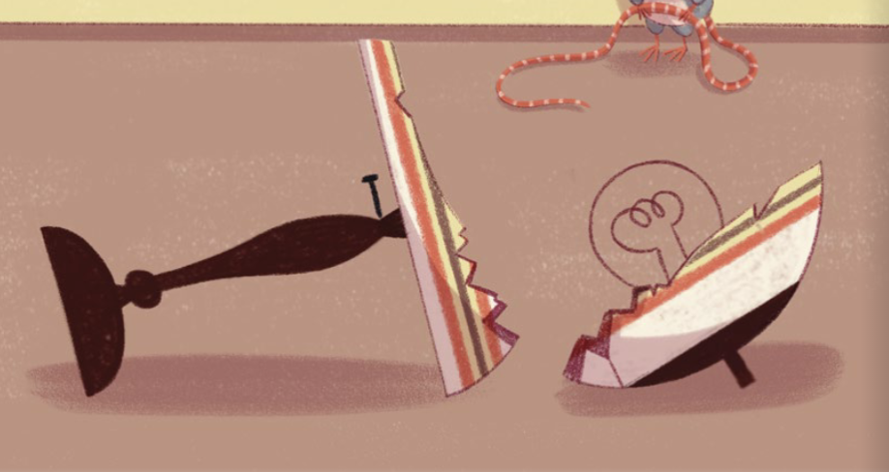
Notes:
A. Combinar sílabas en palabras
Diga: lám - pa - ra ¿Qué palabra formamos con lám - pa - ra? (lám - pa - ra, lámpara)
B. Segmentar palabras en sílabas y fonemas
Docente Estudiantes
lámpara lámpara, lám - pa - ra
lám lám, /l/ /a/ /m/
pa pa, /p/ /a/
ra ra, /r/ /a/
Avance a la siguiente diapositiva.

Slide 6
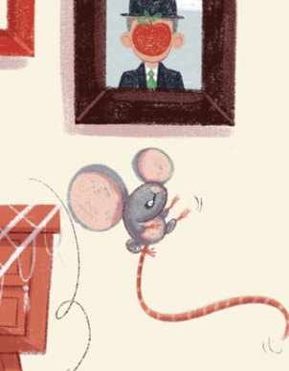
Notes:
A. Combinar sílabas en palabras
Diga: pa - ta - di - tas ¿Qué palabra formamos con pa - ta - di -tas? (pa - ta - di - tas, pataditas)
B. Segmentar palabras en sílabas y fonemas
Docente Estudiantes
pataditas pataditas, pa - ta - di - tas
pa pa, /p/ /a/
ta ta, /t/ /a/
di di, /d/ /i/
tas tas, /t/ /a/ /s/
Avance a la siguiente diapositiva.

Slide 7
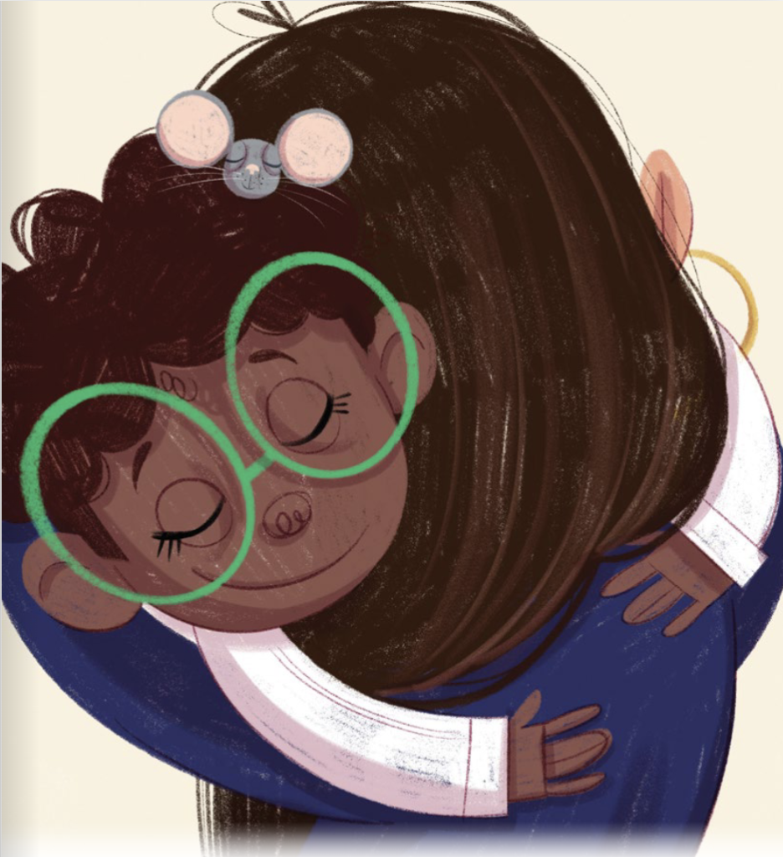
Notes:
A. Combinar sílabas en palabras
Diga: per - dó - na - me ¿Qué palabra formamos con per - dó - na -me? (per - dó - na - me, perdóname)
B. Segmentar palabras en sílabas y fonemas
Docente Estudiantes
perdóname perdóname, per - dó - na - me
per per, /p/ /e/ /r/
dó dó, /d/ /o/
na na, /n/ /a/
me me, /m/ /e/
Avance a la siguiente diapositiva.

Slide 8
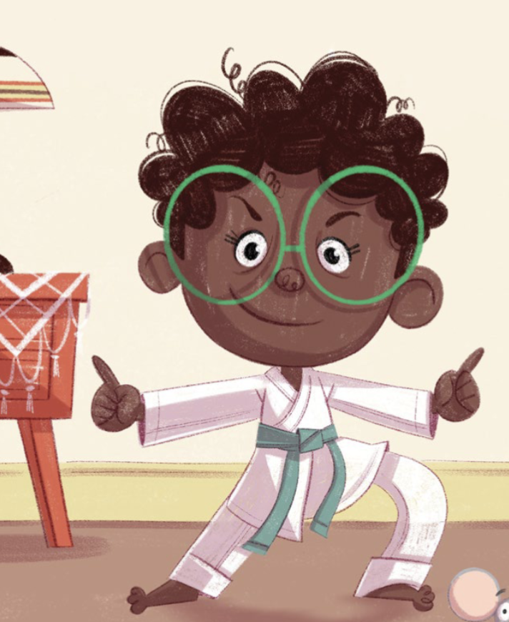
Notes:
A. Combinar sílabas en palabras
Diga: ki - mo - no ¿Qué palabra formamos con ki - mo - no? (ki - mo - no, kimono)
B. Segmentar palabras en sílabas y fonemas
Docente Estudiantes
kimono kimono, ki - mo - no
ki ki, /k/ /i/
mo mo, /m/ /o/
no no, /n/ /o/
Avance a la siguiente diapositiva.

Slide 9
2. Sonidos
Notes:
Diga: Voy a mostrar una letra y ustedes van a decir el sonido de la letra juntos.
Muestre a los estudiantes las diapositivas 10-29 una a la vez y diga cada sonido junto con los estudiantes.
Avance a la siguiente diapositiva.

Slide 10

l
Notes:
Modele: /l/
Estudiantes: /l/
Diga: Ahora, para las próximas letras diremos el sonido juntos. ¿Listos?
Escuche el sonido y no el nombre de la letra.
Repita si es necesario.
Avance a la siguiente diapositiva.

Slide 11
s
Notes:
Diga: ¿Qué sonido es? /s/
Escuche el sonido y no el nombre de la letra.
Repita si es necesario.
Avance a la siguiente diapositiva.

Slide 12
m
Notes:
Diga: ¿Qué sonido es? /m/
Escuche el sonido y no el nombre de la letra.
Repita si es necesario.
Avance a la siguiente diapositiva.

Slide 13
p
Notes:
Diga: ¿Qué sonido es? /p/
Escuche el sonido y no el nombre de la letra.
Repita si es necesario.
Avance a la siguiente diapositiva.

Slide 14
t
Notes:
Diga: ¿Qué sonido es? /t/
Escuche el sonido y no el nombre de la letra.
Repita si es necesario.
Avance a la siguiente diapositiva.

Slide 15
d
Notes:
Diga: ¿Qué sonido es? /d/
Escuche el sonido y no el nombre de la letra.
Repita si es necesario.
Avance a la siguiente diapositiva.

Slide 16
n
Notes:
Diga: ¿Qué sonido es? /n/
Escuche el sonido y no el nombre de la letra.
Repita si es necesario.
Avance a la siguiente diapositiva.

Slide 17
f
Notes:
Diga: ¿Qué sonido es? /f/
Escuche el sonido y no el nombre de la letra.
Repita si es necesario.
Avance a la siguiente diapositiva.

Slide 18
v
Notes:
Diga: ¿Qué sonido es? /b/
Escuche el sonido y no el nombre de la letra.
Repita si es necesario.
Avance a la siguiente diapositiva.

Slide 19
b
Notes:
Diga: ¿Qué sonido es? /b/
Escuche el sonido y no el nombre de la letra.
Repita si es necesario.
Avance a la siguiente diapositiva.

Slide 20
r
Notes:
Diga: ¿Qué sonido es? /r/
Escuche el sonido y no el nombre de la letra.
Repita si es necesario.
Avance a la siguiente diapositiva.

Slide 21
o
Notes:
Diga: ¿Qué sonido es? /o/
Escuche el sonido y no el nombre de la letra.
Repita si es necesario.
Avance a la siguiente diapositiva.

Slide 22
rr
Notes:
Diga: ¿Qué sonido es? /rr/
Escuche el sonido y no el nombre de la letra.
Repita si es necesario.
Avance a la siguiente diapositiva.

Slide 23
i
Notes:
Diga: ¿Qué sonido es? /i/
Escuche el sonido y no el nombre de la letra.
Repita si es necesario.
Avance a la siguiente diapositiva.

Slide 24
ñ
Notes:
Diga: ¿Qué sonido es? /ñ/
Escuche el sonido y no el nombre de la letra.
Repita si es necesario.
Avance a la siguiente diapositiva.

Slide 25
a
Notes:
Diga: ¿Qué sonido es? /a/
Escuche el sonido y no el nombre de la letra.
Repita si es necesario.
Avance a la siguiente diapositiva.

Slide 26
x
Notes:
Diga: ¿Qué sonido es? /ks/ o /s/
Escuche el sonido y no el nombre de la letra.
Nota: La letra x tiene puede representar varios sonidos dependiendo de su posición en la palabra, como /s/ al inicio de xilófono, o /ks/ en el medio de la palabra, como en taxi o examen.
Repita si es necesario.
Avance a la siguiente diapositiva.

Slide 27
k
Notes:
Diga: ¿Qué sonido es? /k/
Escuche el sonido y no el nombre de la letra.
Repita si es necesario.
Avance a la siguiente diapositiva.

Slide 28
u
Notes:
Diga: ¿Qué sonido es? /u/
Escuche el sonido y no el nombre de la letra.
Repita si es necesario.
Avance a la siguiente diapositiva.

Slide 29
e
Notes:
Diga: ¿Qué sonido es? /e/
Escuche el sonido y no el nombre de la letra.
Repita si es necesario.
Avance a la siguiente diapositiva.

Slide 30

3. Dictado
Notes:
Avance a la siguiente diapositiva.

Slide 31

Notes:
Asegúrese de que todos los estudiantes tengan una pizarra donde practicar.
Diga: Ahora, voy a decir un sonido en voz alta. Todos repetirán el sonido y escribirán en su pizarra qué letra corresponde al sonido.
Diga cada uno de estos sonidos en el siguiente orden: /l/, /s/, /m/, /p/, /t/, /d/, /n/, /f/, /b/, /b/, /r/, /o/, /rr/, /i/, /ñ/, /a/ /ks/, /k/, /u/, /e/.
Para el sonido /b/ acepte cualquiera de las letras b o v.
Pida a los estudiantes que muestren su pizarra después de escribir cada letra para verificar su respuesta.
Repita si es necesario.
Avance a la siguiente diapositiva.

Slide 32

4. Palabras con mínimo contraste
Notes:
Diga: Ahora vamos a leer palabras con mínimo contraste. Son palabras que son muy parecidas pero tienen un sonido diferente que cambia su significado, como pone y ponte. Es muy importante que leas todas las partes de la palabra. ¿Listos?
Muestre a los estudiantes las diapositivas 33-38 una a la vez y diga cada palabra en voz alta junto con ellos.

Slide 33
po
ne
Notes:
Diga cada sílaba y después la palabra en voz alta junto con los estudiantes.
Diga: po - ne, pone.
Repita si es necesario.
Avance a la siguiente diapositiva.

Slide 34
pon
te
Notes:
Diga cada sílaba y después la palabra en voz alta junto con los estudiantes.
Diga: pon - te, ponte.
Escuche la lectura oral de las palabras por parte de los estudiantes y, si es necesario, hágalos leer más despacio. Enfatice el contraste en la segunda palabra.
Repita si es necesario.
Avance a la siguiente diapositiva.

Slide 35
sa
be
Notes:
Diga cada sílaba y después la palabra en voz alta junto con los estudiantes.
Diga: sa - be, sabe.
Repita si es necesario.
Avance a la siguiente diapositiva.

Slide 36
sa
ben
Notes:
Diga cada sílaba y después la palabra en voz alta junto con los estudiantes.
Diga: sa - ben, saben.
Escuche la lectura oral de las palabras por parte de los estudiantes y, si es necesario, hágalos leer más despacio. Enfatice el contraste en la segunda palabra.
Repita si es necesario.
Avance a la siguiente diapositiva.

Slide 37
pa
ta
da
Notes:
Diga cada sílaba y después la palabra en voz alta junto con los estudiantes.
Diga: pa - ta - da, patada.
Repita si es necesario.
Avance a la siguiente diapositiva.

Slide 38
pa
ta
das
Notes:
Diga cada sílaba y después la palabra en voz alta junto con los estudiantes.
Diga: pa - ta - das, patadas.
Escuche la lectura oral de las palabras por parte de los estudiantes y, si es necesario, hágalos leer más despacio. Enfatice el contraste en la segunda palabra.
Repita si es necesario.
Avance a la siguiente diapositiva.

Slide 39


5. Palabras con 2 y 3 sílabas
Notes:
Diga: Ahora vamos a leer palabras juntos. Algunas tienen 2 sílabas y otras tienen 3. Asegúrate de leer cada palabra parte por parte. Luego une cada parte y lee la palabra completa.
Avance a la siguiente diapositiva.

Slide 40
has
ta
Notes:
Diga cada sílaba y después la palabra en voz alta junto con los estudiantes.
Diga: has - ta, hasta.
Repita si es necesario.
Avance a la siguiente diapositiva.

Slide 41
al
tas
Notes:
Diga cada sílaba y después la palabra en voz alta junto con los estudiantes.
Diga: al - tas, altas.
Repita si es necesario.
Avance a la siguiente diapositiva.

Slide 42
sal
vo
Notes:
Diga cada sílaba y después la palabra en voz alta junto con los estudiantes.
Diga: sal - vo, salvo.
Repita si es necesario.
Avance a la siguiente diapositiva.

Slide 43
ki
mo
no
Notes:
Diga cada sílaba y después la palabra en voz alta junto con los estudiantes.
Diga: ki - mo - no, kimono.
Repita si es necesario.
Avance a la siguiente diapositiva.

Slide 44
lám
pa
ra
Notes:
Diga cada sílaba y después la palabra en voz alta junto con los estudiantes.
Diga: lám - pa - ra, lámpara.
Repita si es necesario.
Avance a la siguiente diapositiva.

Slide 45
ka
ra
te
Notes:
Diga cada sílaba y después la palabra en voz alta junto con los estudiantes.
Diga: ka - ra - te, karate.
Repita si es necesario.
Avance a la siguiente diapositiva.

Slide 46
de
man
da
Notes:
Diga cada sílaba y después la palabra en voz alta junto con los estudiantes.
Diga: de - man - da, demanda.
Repita si es necesario.
Avance a la siguiente diapositiva.

Slide 47

6. Palabras con 4 o más sílabas
Notes:
Diga: Ahora vamos a leer más palabras juntos. Estas son palabras más largas, con 4 o más sílabas. Asegúrate de leer parte por parte. Luego une cada parte y lee la palabra completa.
Muestre a los estudiantes las diapositivas 48-51 una a la vez y repita lentamente si es necesario.

Slide 48
a
bu
rri
do
Notes:
Diga cada sílaba y después la palabra en voz alta junto con los estudiantes.
Diga: a - bu - rri - do, aburrido.
Repita si es necesario.
Avance a la siguiente diapositiva.

Slide 49
pa
ta
di
tas
Notes:
Diga cada sílaba y después la palabra en voz alta junto con los estudiantes.
Diga: pa - ta - di - tas, pataditas.
Repita si es necesario.
Avance a la siguiente diapositiva.

Slide 50
per
dó
na
me
Notes:
Diga cada sílaba y después la palabra en voz alta junto con los estudiantes.
Diga: per - dó - na - me, perdóname.
Repita si es necesario.
Avance a la siguiente diapositiva.

Slide 51
im
por
tan
te
Notes:
Diga cada sílaba y después la palabra en voz alta junto con los estudiantes.
Diga: im - por - tan - te, importante.
Repita si es necesario.
Avance a la siguiente diapositiva.

Slide 52
7. Dictado
Notes:
Diga: Ahora voy a decir unas palabras en voz alta. Todos repetirán la palabra parte por parte y escribirán la palabra en su pizarra lo mejor que puedan. ¿Listos?
Muestre a los estudiantes las diapositivas 53-55 una a la vez.

Slide 53
Notes:
Asegúrese de que todos los estudiantes tengan una pizarra donde practicar.
Diga: Escucha la palabra. Identifica los sonidos y sus letras. Primero la sílaba, luego cada sonido y, al final, la palabra completa.
Diga: karate, ka - ra - te, karate. ¿Cuántas sílabas tiene la palabra? (3) ka - ra - te. La primera sílaba, ka, ¿cuántos sonidos tiene? (2) /k/, /a/. La segunda sílaba, ra, ¿cuántos sonidos tiene? (2) /r/, /a/. La tercera sílaba, te, ¿cuántos sonidos tiene? (2) /t/, /e/. Karate, /k/, /a/, /r/, /a/, /t/, /e/.
Pida a los estudiantes que muestren sus pizarras después de escribir cada palabra para verificar la respuesta. Repita si es necesario.
Avance a la siguiente diapositiva.

Slide 54
Notes:
Diga: Escucha la palabra. Identifica los sonidos y sus letras. Primero la sílaba, luego cada sonido y, al final, la palabra completa.
Diga: patada, pa - ta - da, patada. ¿Cuántas sílabas tiene la palabra? (3) pa - ta - da. La primera sílaba, pa, ¿cuántos sonidos tiene? (2) /p/, /a/. La segunda sílaba, ta, ¿cuántos sonidos tiene? (2) /t/, /a/. La tercera sílaba, da, ¿cuántos sonidos tiene? (2) /d/, /a/. Patada, /p/, /a/, /t/, /a/, /d/, /a/.
Pida a los estudiantes que muestren sus pizarras después de escribir cada palabra para verificar la respuesta. Repita si es necesario.
Avance a la siguiente diapositiva.

Slide 55
Notes:
Diga: Escucha la palabra. Identifica los sonidos y sus letras. Primero la sílaba, luego cada sonido y, al final, la palabra completa.
Diga: lámpara, lám - pa - ra, lámpara. ¿Cuántas sílabas tiene la palabra? (3) lám - pa - ra. La primera sílaba, lám, ¿cuántos sonidos tiene? (3) /l/, /a/, /m/. La segunda sílaba, pa, ¿cuántos sonidos tiene? (2) /p/, /a/. La tercera sílaba, ra, ¿cuántos sonidos tiene? (2) /r/, /a/. Lámpara, /l/, /a/, /m/, /p/, /a/, /r/, /a/.
Pida a los estudiantes que muestren sus pizarras después de escribir cada palabra para verificar la respuesta. Repita si es necesario.
Avance a la siguiente diapositiva.

Slide 56

8. Repaso
Notes:
Diga: Ahora vamos a leer palabras que vemos todo el tiempo y podemos leer rápidamente. Vamos a leer estas palabras juntos.
Muestre a los estudiantes las diapositivas 57-62 una a la vez y lea cada palabra junto con ellos.
Avance a la diapositiva 57.

Slide 57
dar
Notes:
Diga: dar.
Lea cada palabra junto con los estudiantes.
Repita si es necesario.
Avance a la siguiente diapositiva.

Slide 58
qué
Notes:
Diga: qué.
Lea cada palabra junto con los estudiantes.
Repita si es necesario.
Avance a la siguiente diapositiva.

Slide 59
muy
Notes:
Diga: muy.
Lea cada palabra junto con los estudiantes.
Repita si es necesario.
Avance a la siguiente diapositiva.

Slide 60
hoy
Notes:
Diga: hoy.
Lea cada palabra junto con los estudiantes.
Repita si es necesario.
Avance a la siguiente diapositiva.

Slide 61
más
Notes:
Diga: más.
Lea cada palabra junto con los estudiantes.
Repita si es necesario.
Avance a la siguiente diapositiva.

Slide 62
amo
Notes:
Diga: amo.
Lea cada palabra junto con los estudiantes.
Repita si es necesario.
Avance a la siguiente diapositiva.

Slide 63

9. Oraciones
Notes:
Diga: Ahora vamos a leer oraciones. Asegúrate de prestar atención a la puntuación y la entonación de tu voz. Primero las vamos a leer despacio y luego con más fluidez.
Avance a la siguiente diapositiva.

Slide 64
Félix se pone su
kimono. Está listo.
Notes:
Diga: Vamos a leer juntos esta oración.
Señale la primera palabra, Félix, y lea la oración apuntando a cada palabra. Primero despacio y la segunda vez con fluidez.
Pida a los estudiantes que repitan con usted.
Dé clic para indicar la palabra.
Avance a la siguiente diapositiva.

Slide 65
Las patadas de Félix
rompen la lámpara
fina de mamá.
Notes:
Diga: Vamos a leer juntos esta oración.
Señale la primera palabra, Las, y lea la oración apuntando a cada palabra. Primero despacio y la segunda vez con fluidez.
Pida a los estudiantes que repitan con usted.
Dé clic para indicar la palabra.
Avance a la siguiente diapositiva.

Slide 66
10. Dictado
Notes:
Avance a la siguiente diapositiva.

Slide 67
______ ___ ____ ___
_______. _____ ______.
Notes:
Asegúrese de que todos los estudiantes tengan una pizarra donde practicar.
Diga: Ahora escuchen atentamente la siguiente oración. Primero, quiero que me ayuden a contar cuántas palabras tiene.
Diga: Escuchen con atención: Félix se pone su kimono. Está listo. ¿Cuántas palabras escucharon? Vamos a repetirla juntos mientras contamos cada palabra. Señale cada línea en la diapositiva al decir cada palabra: Félix (1) se (2) pone (3) su (4) kimono (5) Está (6) listo (7). ¡Tiene siete palabras!
Pida a los estudiantes que escriban todas las palabras de la oración.
Diga: Puedes dividir cada palabra en sílabas y luego en sonidos para asegurarte de escribir todos los sonidos que escuchas correctamente.
Pida a los estudiantes que muestren su pizarra para verificar su respuesta. Repita si es necesario.
Avance a la siguiente diapositiva.

Slide 68
Félix se pone su
kimono. Está listo.
Notes:
Pida a los estudiantes que lean la oración en voz alta y comparen su oración con la oración que muestra la diapositiva.
Anime a los estudiantes a autocorregir su escritura.
Avance a la siguiente diapositiva.

Slide 69
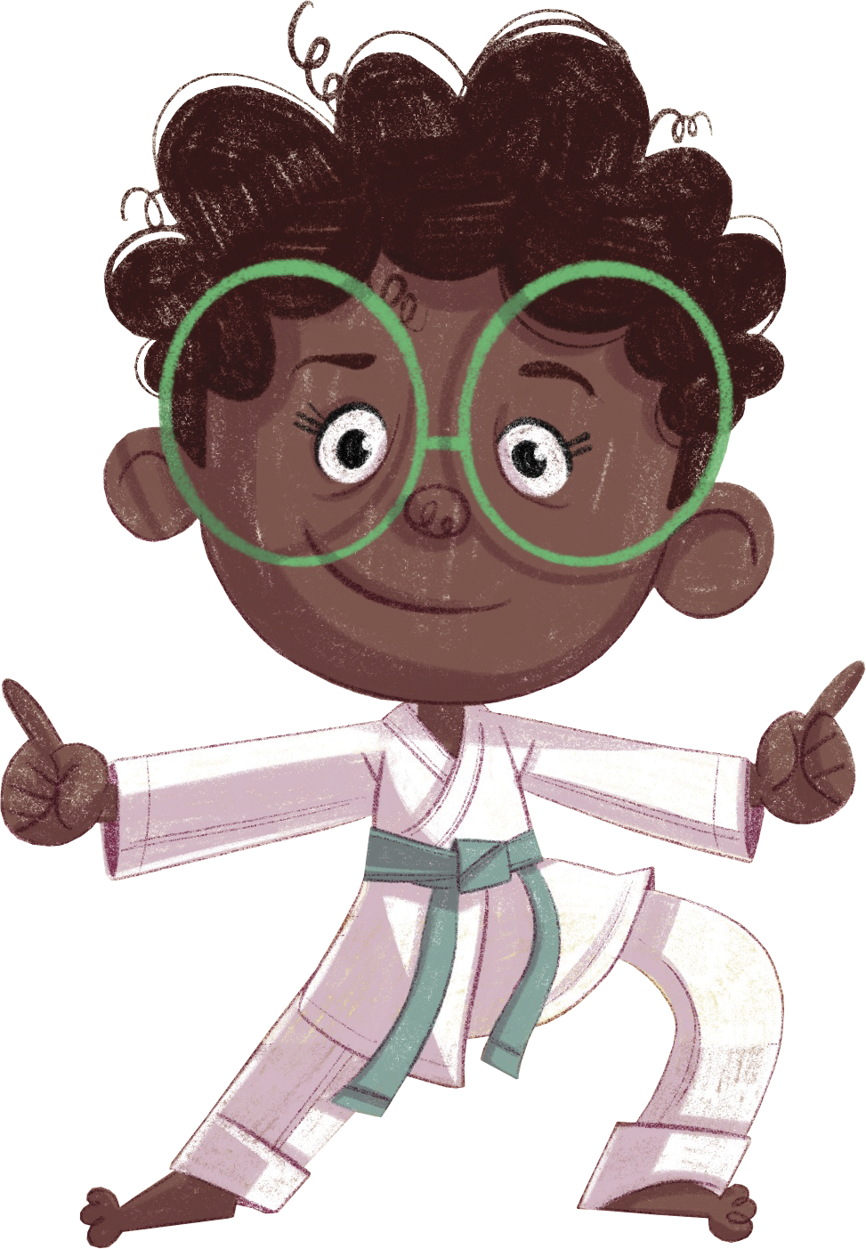
¡Felicidades!
El día está completo,
¡excelente trabajo!

